Slide 1
ニフティクラウド mobile backendユーザー会とは？
2015年12月

Slide 2
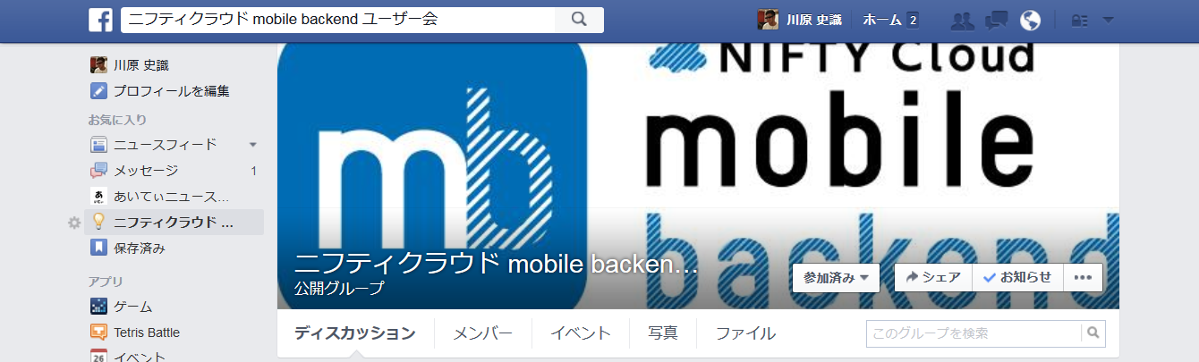
ユーザー会とは？
ニフティクラウド mobile backendの
ユーザー同士の横のつながりを作る会！
Facebookや
リアルイベントなどでの
活動を行っています。

Slide 3
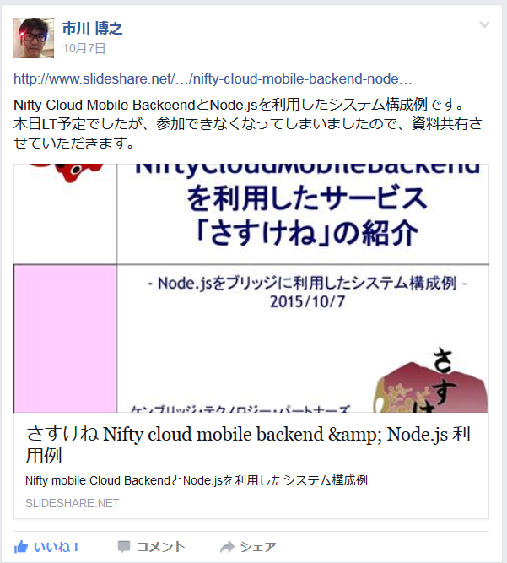
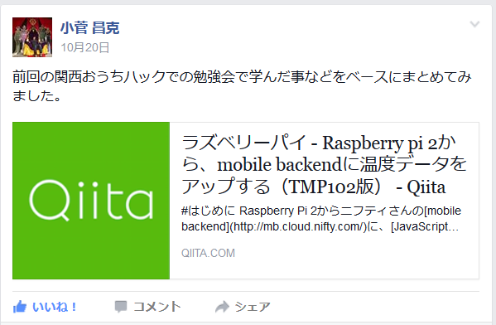
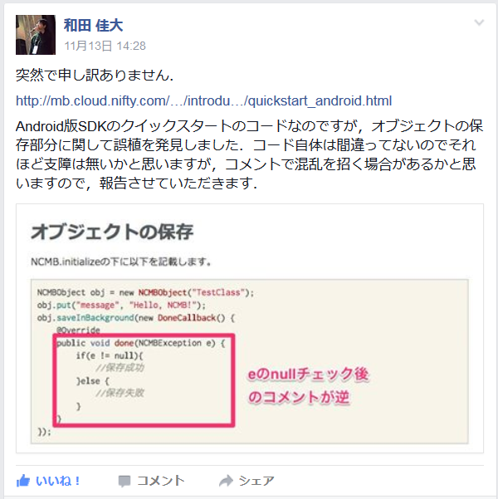
Facebookでは・・・
自身の開発物を共有したり
書いたブログを共有したり
公式ドキュメントに
ダメだししたり(笑)
開発のTipsを共有しています！

Slide 4
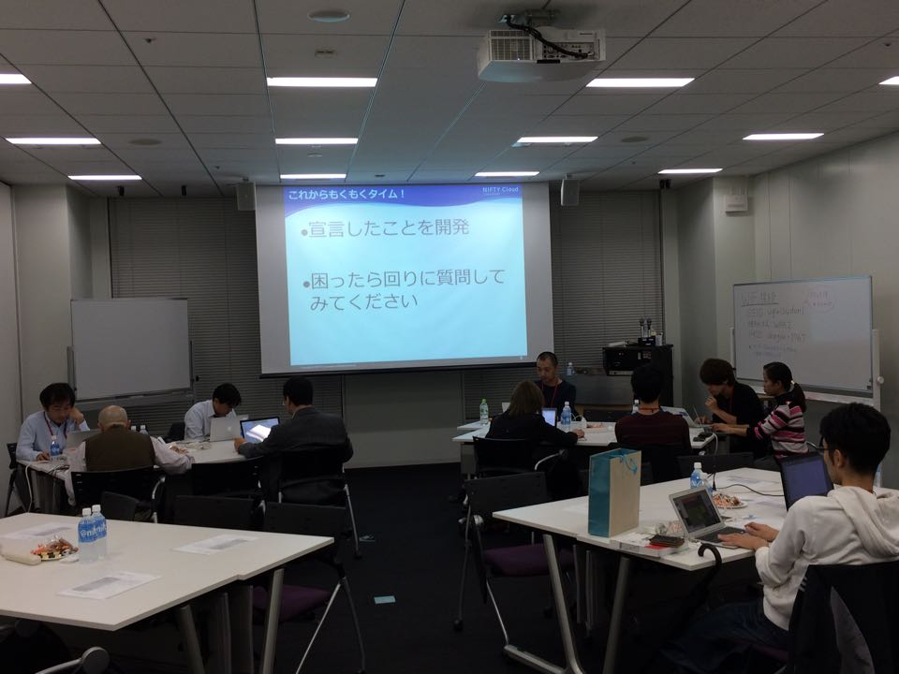
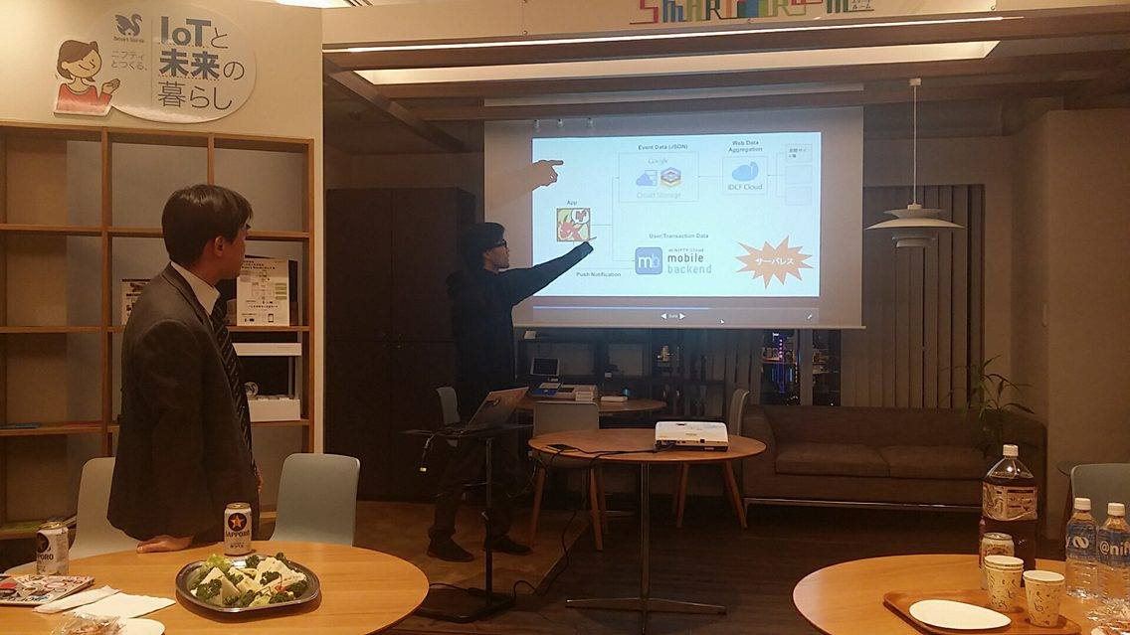
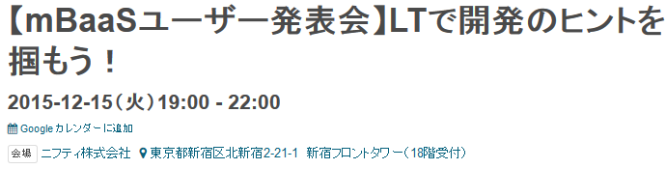
リアルイベントでは・・・
もくもく会でみんなで開発したり・・・
LTしたりしています！
現在、LT大会も
絶賛企画しています！

Slide 5
まとめ
ニフティクラウド mobile backend ユーザー会とは？
開発者同士の横のつながりが作れる場
みなさんも参加されて
多くの開発者との「つながり」を
作ってください！

Slide 6
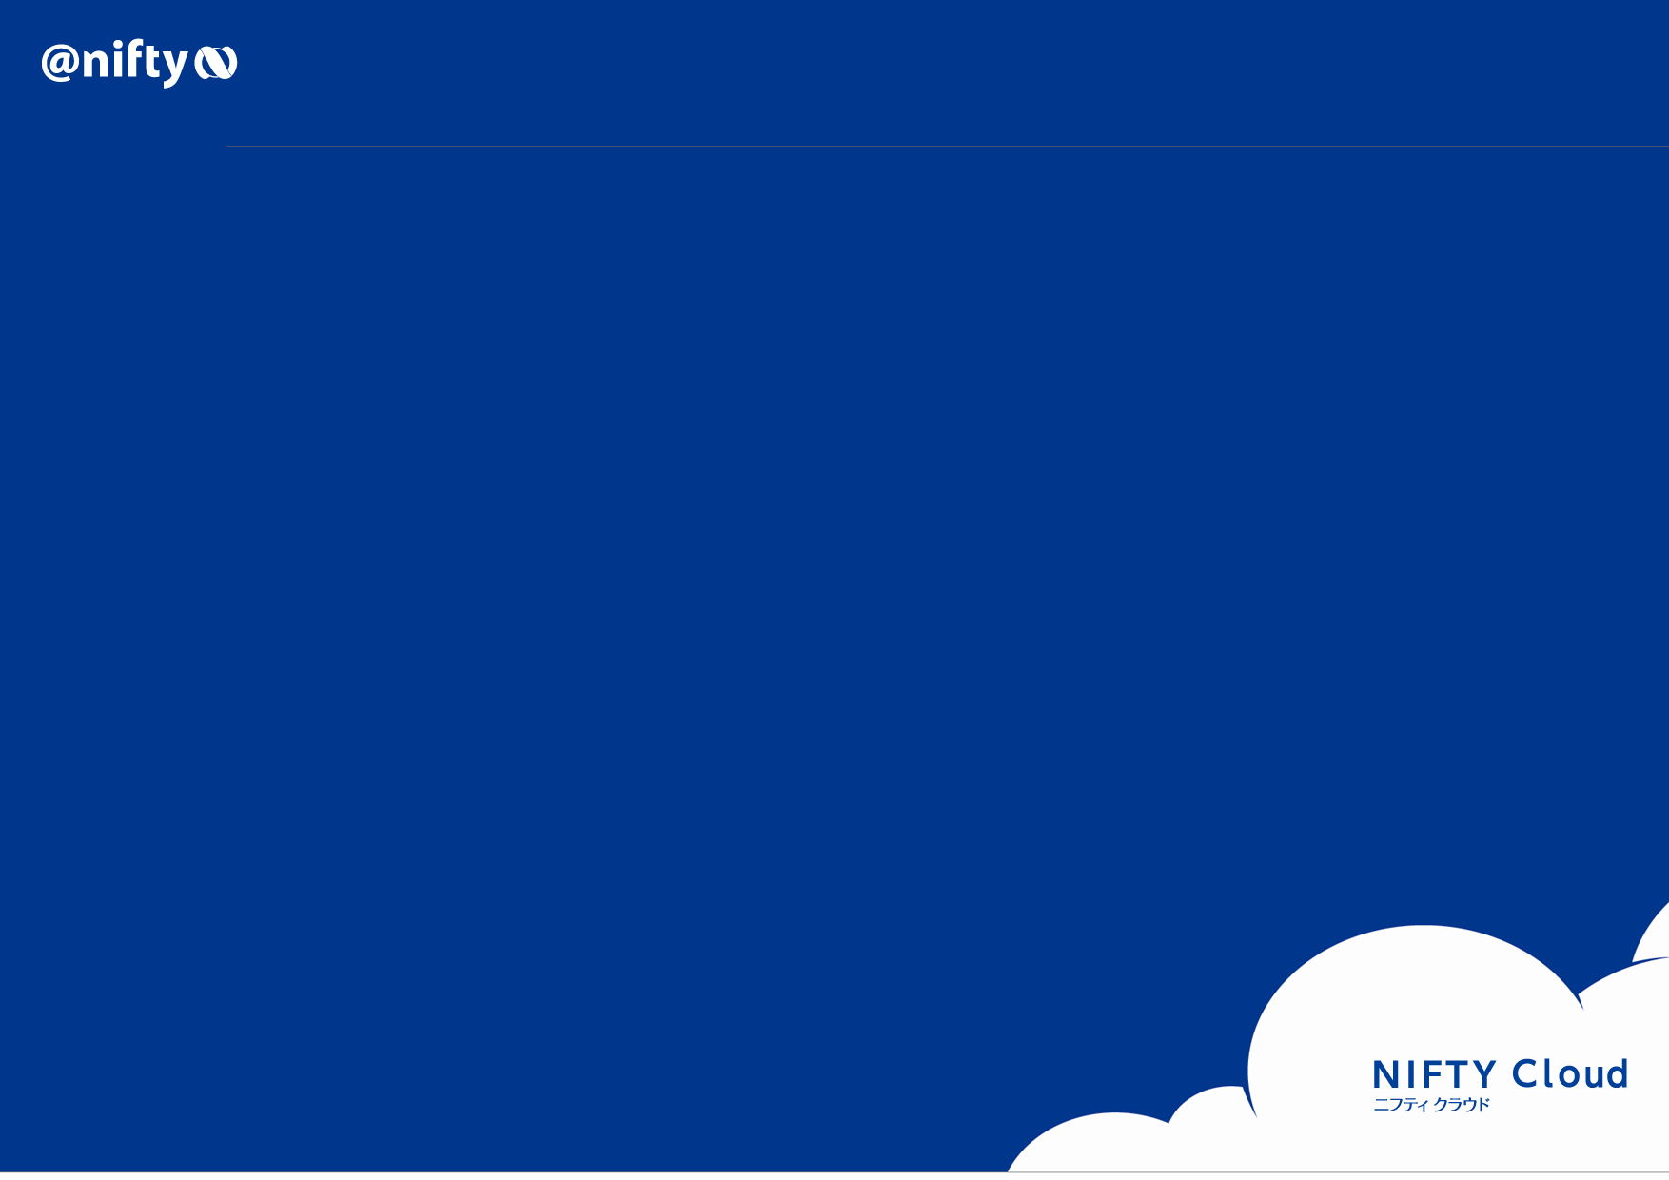

Notes:
＊ナンバリング揃えを行うべき

